Slide 1
ИНТЕЛИГЕНТНОСТ
обем знания
способност за учене
използване на предишен опит
способност за адаптация
параметри на мисленето - бързина, точност
Трудност при дефинирането:
Умствени способности и процеси
в основата на
много разнообразни дейности

Slide 2
Дефиниране на понятието
Съвкупност от умствени способности,
които ни позволяват да се учим от опита си,
да се приспособяваме към околната среда,
да работим целенасочено,
да решаваме различни проблеми
и да мислим креативно.

Slide 3
Дефиниране на понятието
НЕ съдържанието на мислите
А процесите на мислене
Детерминанти на интелигентността
Генетични фактори
Средови фактори

Slide 4
Дефиниране на понятието
1. Логическа дейност -
на основата на езика
абстрактно, понятийно мислене
2. Способност на детето да се обучава в училище (А. Бине, Т. Симон)
3. Обща способност за
целесъобразно поведение
ефективно взаимодействие със света
рационално (логическо) мислене

Slide 5
Дефиниране на понятието
4. Видове интелигентност (Е. Торндайк)
абстрактна (понятийна) -
способност да се използва вербален и символен материал
практическа
способност да се работи с различни предмети
социална
способност да се разбират хората и да се общува адекватно

Slide 6
Дефиниране на понятието
5. Интелигентността е това, което измерват тестовете за интелигентност
операционална дефиниция
Културна обусловеност на тестовете
Свободни от културни влияния тестове

Slide 7
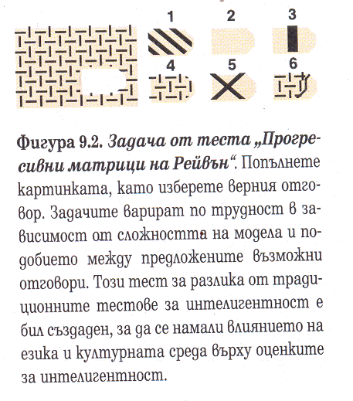

Slide 8
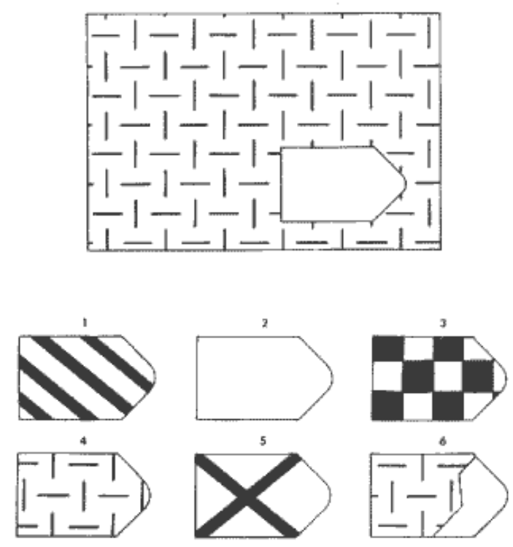

Slide 9
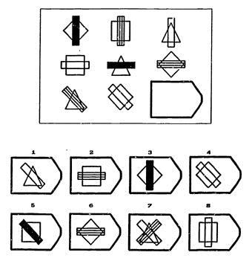

Slide 10
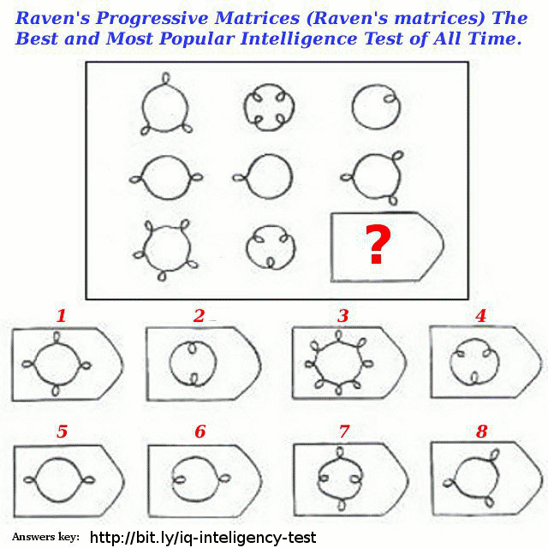

Slide 11
Пръв опит за измерване на И
Сър Френсис Галтон - (1822-1911)
Интелигентността е наследствена
Знанията идват от сетивата ни
Различията в И се дължат на индивидуални различия в сетивата
Измерва зрителна и слухова острота и скорост на реакция - в лаборатория - 10 000
Пионер в изследването на индивидуалните различия

Slide 12
Измерване на интелигентността
Алфред Бине и Теодор Симон
Комплексни познавателни функции:
внимание
памет
разбиране на речта
Различен от резултатите в училище
Обективен тест
Метрична скала за интелигентност
Първият тест за интелигентност
Задачите са подредени по трудност

Slide 13
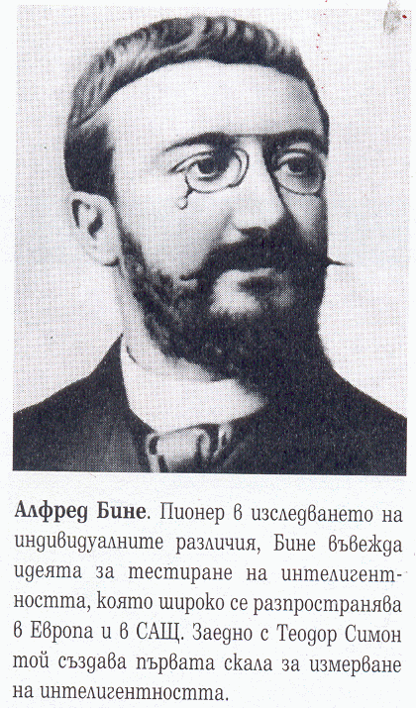

Slide 14
Примерни задачи от теста на Бине-Симон
Възраст
Задача
3 год.
Да се посочват части на тялото - очи, уста
Да се повторят две числа
Да се повтори изречение от 6 думи
7 год.
Да се прави разлика ляво - дясно
Да се сметне сумата от 6 монети
Да се разказва по картина
Да се изпълни команда за 3 последователни действия

Slide 15
Примерни задачи от теста на Бине-Симон
Възраст
Задачи
15 год.
Да се измислят 3 рими на дума за 1 минута
Да се повторят 7 числа
Да се повтори изречение от 26 думи

Slide 16
А. Бине, Т. Симон
Хронологична възраст
Умствена възраст
Възрастта, за която са предназначени последните успешно решени от детето задачи
Интелигентността е равна на :
умственатата възраст
-
хронологичната възраст

Slide 17
Неточно измерване на степента на изоставане
Ревизии :
1. У. Щерн :
Умствен коефициент
умствената възраст
:
хронологичната възраст
2. Луис Терман :
умствената възраст
х
100
хронологичната възраст

Slide 18
Резултатът е:
Скала за интелигентност на Станфорд-Бине
IQ
=
100
Средна И
IQ
над
100
Над средната/висока И
IQ
под
100
Под средната/ниска И
Но! Тестовете имат дисперсия, която за IQ тестовете обикновено е 15 точки, тоест
средната И е в интервал от 85 до 115 точки!

